Slide 1
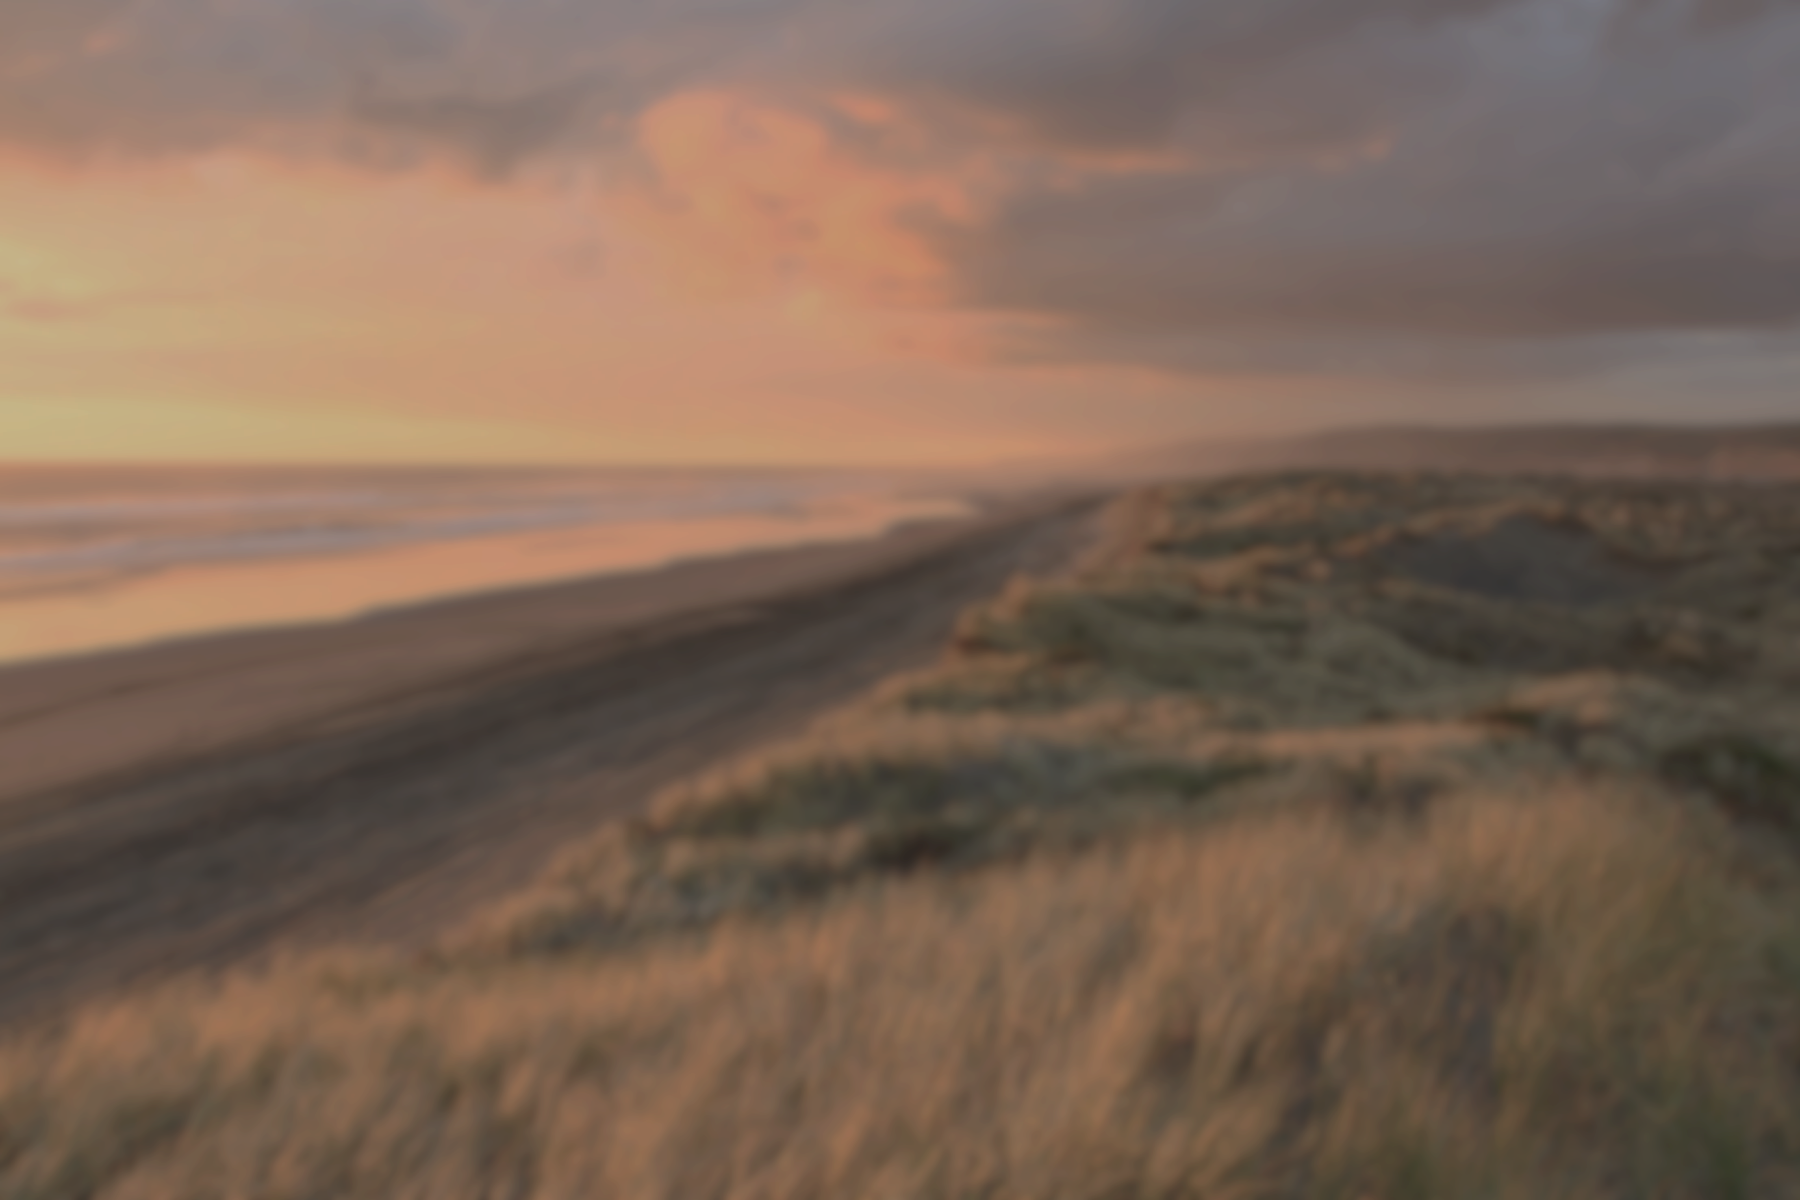
Я постигаю сквозь слёзы и боль
Радости встречи и горечь разлуки.
Пью эту чашу, где сладость и соль
Перемешались с надеждой и мукой.

Slide 2
Ты не печалься, не беспокойся,
Если Бог с нами – чего бояться?
Ты не печалься, не беспокойся,
Если Бог с нами.

Slide 3
Свободу ищу от железных оков,
Тех, что зовутся «житейское счастье».
Вся моя жизнь – это несколько слов,
В тихой молитве перед причастьем.

Slide 4
И не жалея о прошлом ничуть,
Вижу, как катится мир к катастрофе.
Верую в крестный мой избранный путь,
В тайну распятой любви на Голгофе.

